Slide 1
第二十二次作业讲评
陈滨琪

Slide 2
模型对抗攻击
根据模型是否可见，对抗攻击可以分为
白盒攻击（white-box attack）：攻击者知道模型的内部结构与参数，可以对输入数据求梯度来寻找对抗样本。
黑盒攻击（black-box attack）：攻击者不知道模型的内部结构与参数，仅可以调用模型获取对于给定输入的输出结果。
根据是否指定攻击后的分类类别，对抗攻击又可以分为
指向性攻击（targeted attack）：使模型将扰动后的输入分类为指定的错误类别。
非指向性攻击（untargeted attack）：使模型将扰动后的输入分类为任一错误类别。

Slide 3
模型对抗攻击
大多数白盒非指向性攻击算法求解这样一个优化问题：在给定扰动量的限制下，最大化扰动后的损失函数
Fast Gradient Sign Method (FGSM)
Projected Gradient Descent (PGD)
$$x^{′}=x+ε⋅sign(∇_{x}l\left(x,y;θ\right))$$
$$x_{t+1}^{′}=Clip_{x,ε}\{x_{t}^{′}+α⋅sign\left(∇_{x}l\left(x_{t}^{′},y;θ\right)\right)\}$$

Slide 4
防御措施
对抗训练
在训练过程中，将对抗样本作为数据增广的方式加入训练集，与原始样本一起进行训练
对抗训练是一种简单而有效的增强模型鲁棒性的方式
要取得比较明显的效果，需要知道攻击者的攻击方式

Slide 5
防御措施
模型压缩
剪枝，去掉模型中作用比较小的连接。
量化，降低大模型的精度来减小模型。
低秩稀疏近似，通过组合较少的参数来近似一个层的大量冗余参数。
蒸馏，用大模型的学到的知识训练小模型，从而让小模型具有大模型的能力。
正则化
正交正则化
谱范数正则化

Slide 6
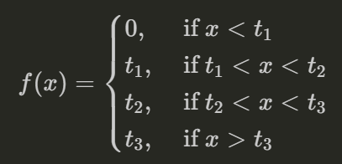
防御措施
不同量化的阈值是通过权重矩阵绝对值中的最大值决定的，并且是均匀分布的。
这种均匀分布的阈值不适合权重矩阵里有离群值的情况。
因此可以使用动态量化方法，将不同的量化阈值设定成可学习的参数。
由于输入到下一层的值是直接由激活函数得到的，因此量化激活函数的阈值更加重要。
一个2bit动态阈值激活函数的例子如下

Slide 7
防御措施
量化 | 动态激活函数 | 正交正则(1e-4) | 谱范数正则(1e-2) | 对抗训练 | acc/% | acc(attack)/%
× | × | × | × | × | 73.8 | 17.9
√ | × | × | × | × | 72.9 | 25.5
× | × | √ | × | × | 73.0 | 22.9
× | × | × | √ | × | 74.4 | 24.2
√ | √ | × | × | × | 73.9 | 25.1
√ | × | √ | × | × | 73.0 | 22.9
√ | × | × | √ | × | 74.5 | 22.9
√ | √ | × | √ | × | 74.5 | 22.9
× | × | × | × | √ | 72.1 | 49.8
√ | × | × | × | √ | 72.3 | 51.1
× | × | √ | × | √ | 72.4 | 50.7
× | × | × | √ | √ | 73.1 | 51.5
√ | √ | × | × | √ | 73.8 | 53.8
√ | √ | × | √ | √ | 72.9 | 52.6

Slide 8
1.1 卷积神经网络
注意输出和使用的loss匹配
一般来说epoch不变时，更深的网络可以使用更大的学习率

Slide 9
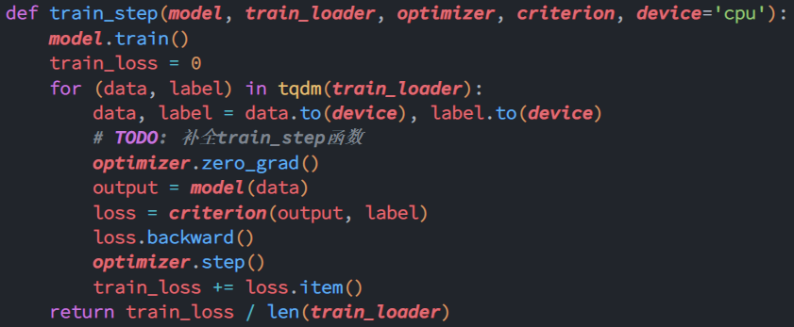
1.2 训练和测试函数

Slide 10
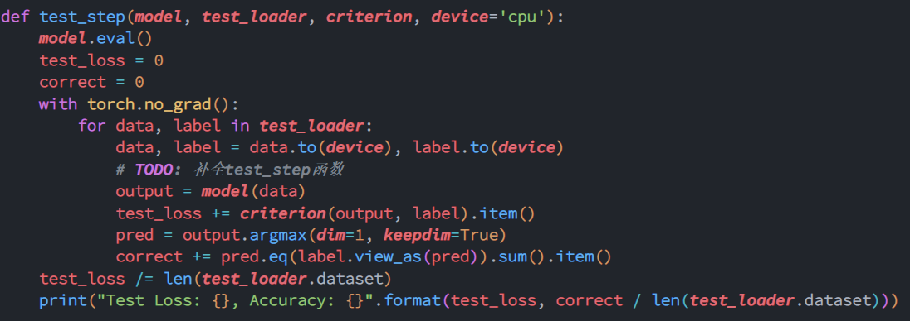
1.2 训练和测试函数

Slide 11
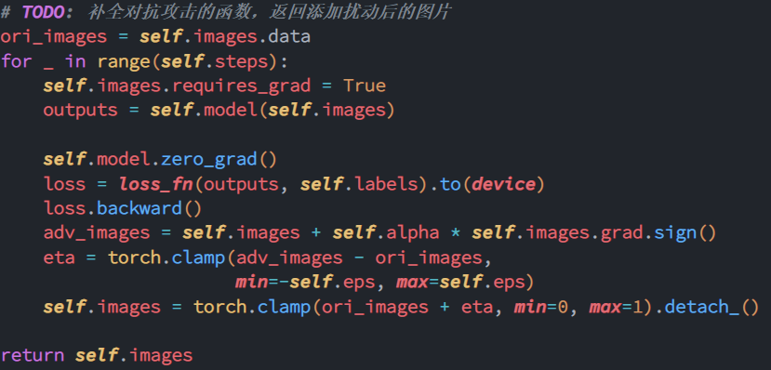
1.3 PGD
$$x_{t+1}^{′}=Clip_{x,ε}\{x_{t}^{′}+α⋅sign\left(∇_{x}l\left(x_{t}^{′},y;θ\right)\right)\}$$
detach_()破坏之前的计算图，防止之前的计算图对下一轮梯度的计算造成影响

Slide 12
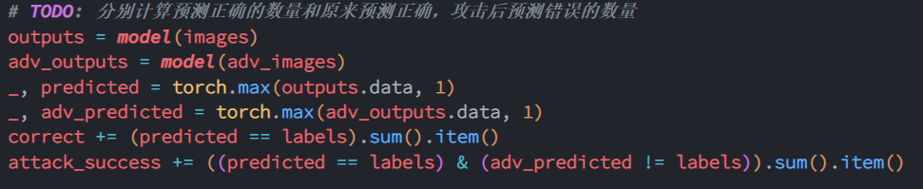
1.4 计算attack成功率

Slide 13


对抗训练
大家主要尝试了对抗训练，存在以下几个问题
将测试集上生成的对抗样本作为训练数据
只使用对抗样本作为训练
先在原始数据集上进行训练，再使用对抗样本进行训练
训练好新的模型后，没有对新的模型进行攻击生成新的对抗样本，使用了最开始生成的对抗样本
将原始训练集和根据训练集生成的对抗样本合并为一个dataset再进行训练，并且测试attack成功率时要针对新的模型再生成一次对抗样本

Slide 14
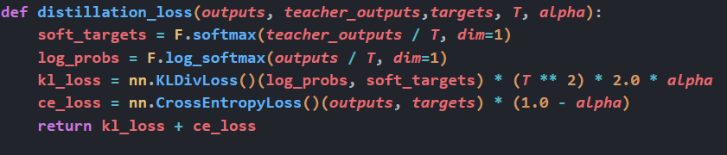
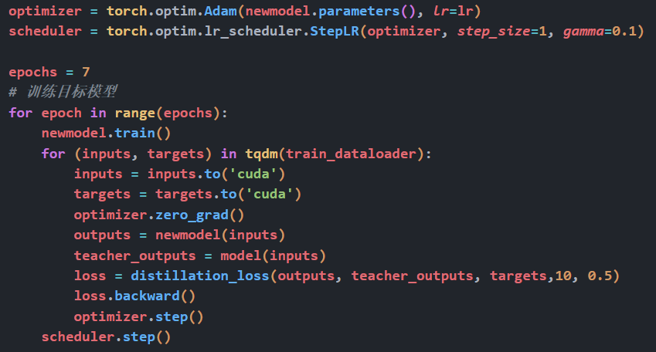

蒸馏
李恩典 2100013175

Slide 15
总结
由于模型大小的限制，防御措施的效果并不明显
完整的大作业可参考https://github.com/BerkinChen/Model_compression_and_confrontation

